Slide 1
Second opinion geohydrologisch modelonderzoek Geonius
Corio Glana HL 20, Fase 2 te Sittard
15 november 2022

Slide 2
Aanleiding
Vanwege de zorgen van de bewoners is Fugro gevraagd de werkzaamheden van Geonius te controleren en aanvullende vragen van de bewoners te beantwoorden.
Fugro is sinds medio september betrokken bij het project.
Overleg (online) op 27 september gehouden waarbij dhr. Hobma de vragen en zorgen nader heeft toegelicht. Tevens is aangegeven dat bij verscheidene woningen reeds scheurvorming aanwezig is

Slide 3
Werkzaamheden Fugro
Om deze vragen te beantwoorden zijn de volgende aanvullende werkzaamheden uitgevoerd:
Een trillingsrisicoanalyse voor het sloopwerk van de betonnen goot
Een second opinion op het geohydrologisch onderzoek van Geonius
Ter ondersteuning van de bovengenoemde onderzoeken is tevens een verkennend archiefonderzoek uitgevoerd naar de funderingswijzen en funderingsniveau’s van de bebouwing.

Slide 4
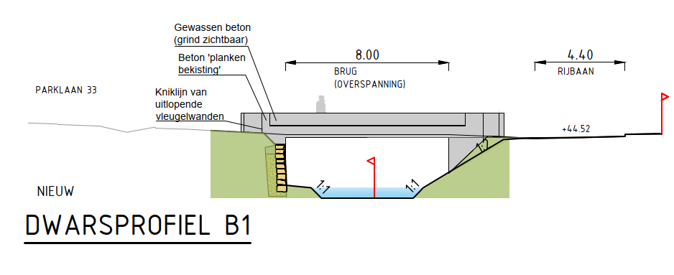
Ontwerpprofiel van toekomstige beek

Slide 5
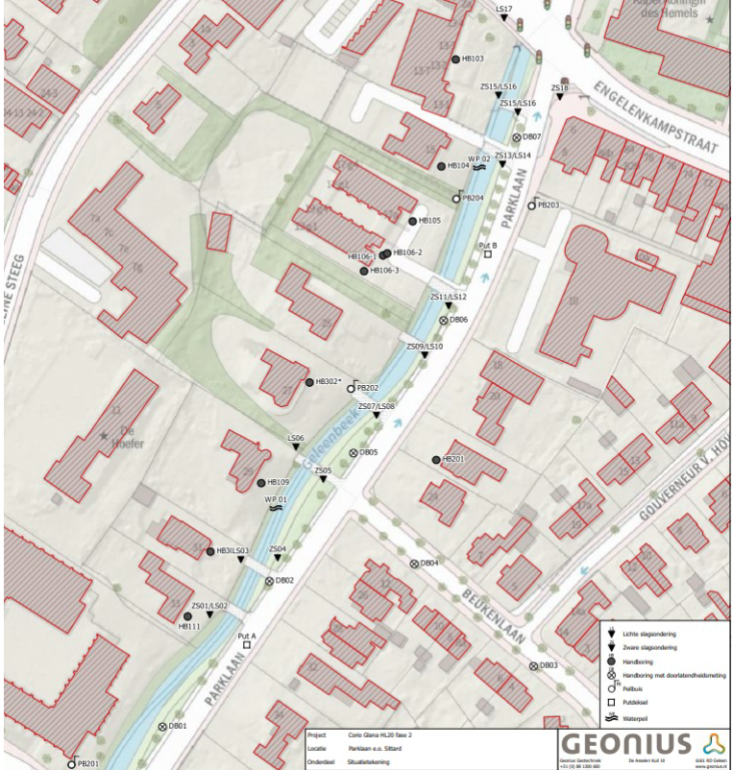
Second Opinion – Grondonderzoek Geonius
Handboringen nabij woningen
Slagsonderingen nabij de bruggen
en langs de Parklaan
Doorlatendheidsmetingen

Slide 6
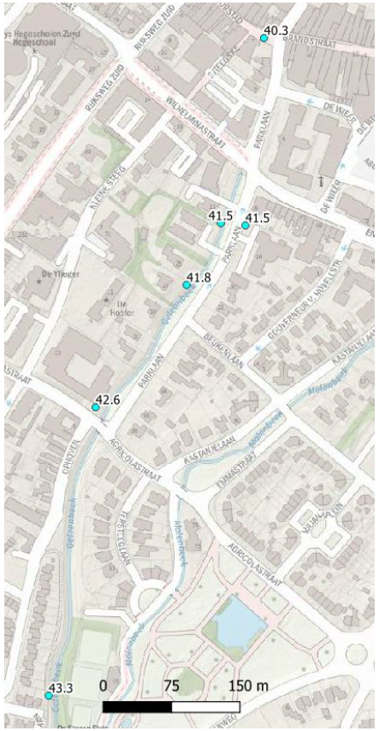
Second Opinion – Grondwater
Gemiddeld Lage Grondwaterstand (GLG) is bepaald op relatief korte meetreeksen. De wijze waarop dit is gedaan is conservatief.

Slide 7
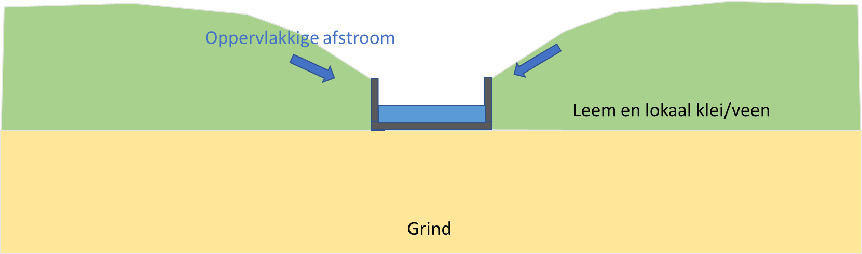
Second Opinion – Geohydrologische effecten
Freatisch grondwater is niet nader beschouwd. De toekomstige stapelmuur zal tot dezelfde hoogte als de betonnen goot ondoorlatend gemaakt worden voor de beperking van deze effecten.

Slide 8
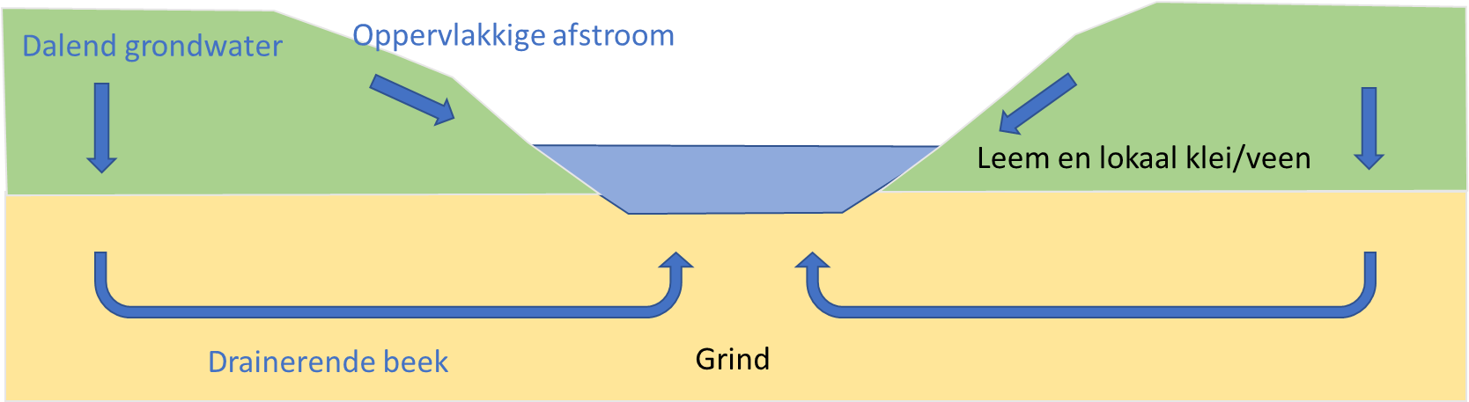
Second Opinion – Geohydrologische effecten
De fluctuatie van het ondiepe / freatische grondwater in de slecht doorlatende leemlaag zal afwijken van de stroming van het diepe grondwater in het sterk doorlatende grindpakket

Slide 9
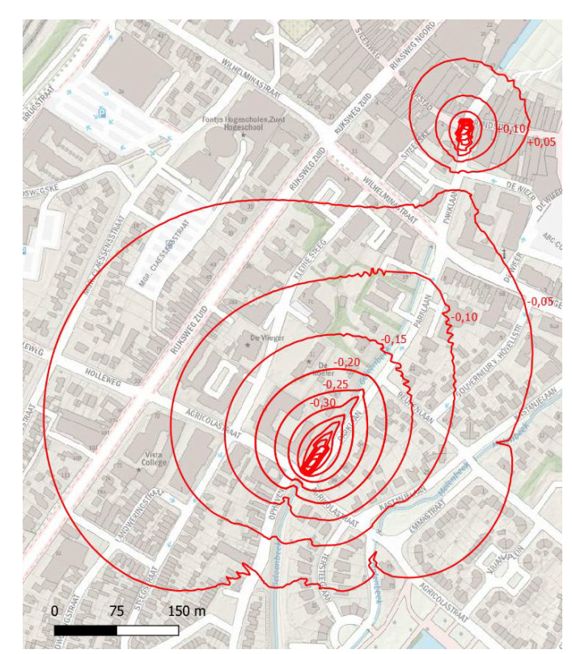
Second Opinion – Geohydrologische effecten
Modelberekeningen door Geonius uitgevoerd voor bepaling van GLG.
Uitgangspunten zijn conservatief gekozen (dus veilige aannames).
Ondiep grondwater is niet nader beschouwd. De toekomstige muur dient tot dezelfde hoogte ondoorlatend maken voor de beperking van deze effecten.

Slide 10
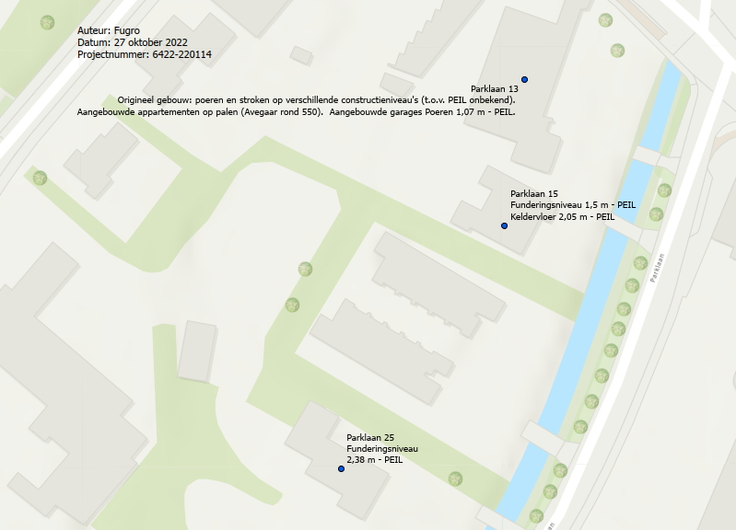
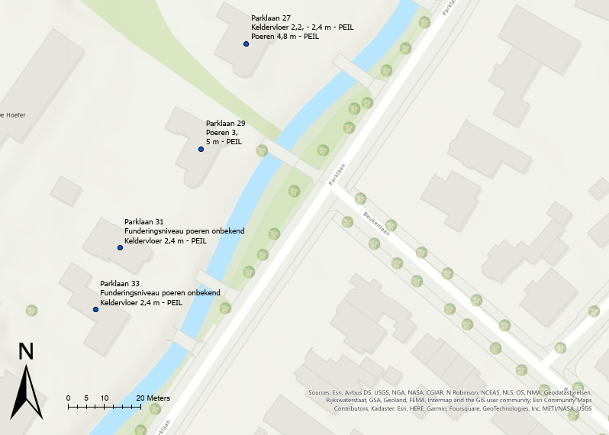
Archiefgegevens woningen op basis van verkennend archiefonderzoek
Hoofdgebouwen op puttenfunderingen en met kelders/aanbouwen op hogere funderingsniveaus.

Slide 11
Second Opinion – Zettingen
Geonius: cohesieve (slappe) lagen zijn aangetroffen boven de GLG, waardoor de zetting is opgetreden.
Verdere zakkingen zijn echter niet uit te sluiten, omdat de samendrukbaarheid van de bodem beneden de funderingen niet is onderzocht.
Door samendrukbare bodemlagen kunnen toch zettingen optreden door de GLG-daling. Echter kan dit ook worden veroorzaakt door langdurige droogte / veenoxidatie. De oorzaak is achteraf moeilijk aan te wijzen.

Slide 12
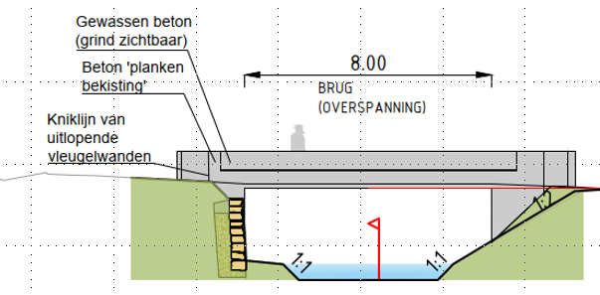
Second Opinion – Stapelstenen muur
De stapelwand is een constructie die zich in de praktijk heeft bewezen over grote trajecten.
Risico op afname van stabiliteit van de woningen is niet aan de orde.

Slide 13
Trillingsrisicoanalyse sloop betonnen bak
Trillingen sloop betonnen bak beschouwd a.d.h.v. SBR - richtlijn A 2017 “Schade aan bouwwerken”.
Kleine overschreidingskans grenswaarden risico’s voor Parklaan 15, 27 en 29 vanwege de beperkte afstand.
(Deels bemande) monitoring aanbevolen bij deze adressen. Tijdens het sloopwerk kan op basis van metingen / monitoring zonodig trillingsreducerende maatregelen worden genomen.

Slide 14
Aanbevelingen
Om alle risico op toename van schade door daling van de GLG uit te sluiten, adviseren wij de beekbodem waterremmend uit te voeren (bijvoorbeeld door de betonnen bodemplaat te handhaven of het aanbrengen van een kleilaag).
Het ondiepe / freatische grondwater is niet nader beschouwd. De toekomstige stapelmuur dient tot dezelfde hoogte als de betonnen goot waterremmend te worden gemaakt om effecten te beperken.
Monitoring van bebouwing met hoogtemeetbouten en bouwtechnische opnamen van woningen.

Slide 15

Eventuele vragen zullen wij graag beantwoorden …

